Slide 1
文本大数据处理

Slide 2
主要内容
1.网络爬虫原理
requests 库的使用
beautifulsoup4库的使用

Slide 3
1.网络爬虫原理

Slide 4
Python与网页处理
Python 语言发展中有一个里程碑式的应用事件，即美国谷歌（GOOGLE）公司在搜索引擎后端采用Python 语言进行链接处理和开发，这是该语言发展成熟的重要标志。Python 语言的简洁性和脚本特点非常适合链接和网页处理

Slide 5
Python与网页处理
万维网（WWW）的快速发展带来了大量获取和提交网络信息的需求，这产生了“网络爬虫”等一系列应用。
Python 语言提供了很多类似的函数库，包括urllib、urllib2、urllib3、wget、scrapy、requests 等。这些库作用不同、使用方式不同、用户体验不同。

Slide 6
Python与网页爬虫
对于爬取回来的网页内容，可以通过re（正则表达式）、beautifulsoup4等函数库来处理，随着该领域各函数库的发展，本部分将详细介绍其中最重要且最主流的两个函数库：requests 和beautifulsoup4，它们都是第三方库。

Slide 7
Python与网页爬虫
网络爬虫应用一般分为两个步骤： （1）通过网络连接获取网页内容 （2）对获得的网页内容进行处理。
这两个步骤分别使用不同的函数库：requests 和beautifulsoup4

Slide 8
安装requests 库
采用pip 指令安装requests 库，采用pip\pip3 指令
>>pip install requests # 或者 >> pip3 install requests

Slide 9
安装requests 库
采用pip 或pip3 指令安装beautifulsoup4 库，注意，不要安装beautifulsoup 库，后者由于年久失修，已经不再维护了
:\>pip install beautifulsoup4
# 或者 pip3 install beautifulsoup4

Slide 10
网页爬虫
使用Python 语言实现网络爬虫和信息提交是非常简单的事情，代码行数很少，也无须知道网络通信等方面知识，非常适合非专业读者使用。
然而，肆意的爬取网络数据并不是文明现象，通过程序自动提交内容争取竞争性资源也不公平。就像那些肆意的推销电话一样，他们无视接听者意愿，不仅令人讨厌也有可能引发法律纠纷。

Slide 11
拓展：Robots 排除协议
Robots 排除协议（Robots Exclusion Protocol），也被称为爬虫协议，它是网站管理者表达是否希望爬虫自动获取网络信息意愿的方法。
管理者可以在网站根目录放置一个robots.txt 文件，并在文件中列出哪些链接不允许爬虫爬取。一般搜索引擎的爬虫会首先捕获这个文件，并根据文件要求爬取网站内容。
Robots 排除协议重点约定不希望爬虫获取的内容，如果没有该文件则表示网站内容可以被爬虫获得，然而，Robots 协议不是命令和强制手段，只是国际互联网的一种通用道德规范。
绝大部分成熟的搜索引擎爬虫都会遵循这个协议，建议个人也能按照互联网规范要求合理使用爬虫技术。

Slide 12
思考与练习：
请思考网络爬虫的可能应用？

Slide 13

模块13 requests 库的使用
CC BY-NC-SA 4.0 嵩天

Slide 14
requests 库概述
requests 库是一个简洁且简单的处理HTTP请求的第三方库。
requests的最大优点是程序编写过程更接近正常URL 访问过程。

Slide 15
requests 库概述
这个库建立在Python 语言的urllib3 库基础上，类似这种在其他函数库之上再封装功能提供更友好函数的方式在Python 语言中十分常见。在Python 的生态圈里，任何人都有通过技术创新或体验创新发表意见和展示才华的机会。

Slide 16
requests 库概述
request 库支持非常丰富的链接访问功能，包括：国际域名和URL 获取、HTTP 长连接和连接缓存、HTTP 会话和Cookie 保持、浏览器使用风格的SSL 验证、基本的摘要认证、有效的键值对Cookie 记录、自动解压缩、自动内容解码、文件分块上传、HTTP(S)代理功能、连接超时处理、流数据下载等。有关requests 库的更多介绍请访问：
http://docs.python‐requests.org

Slide 17
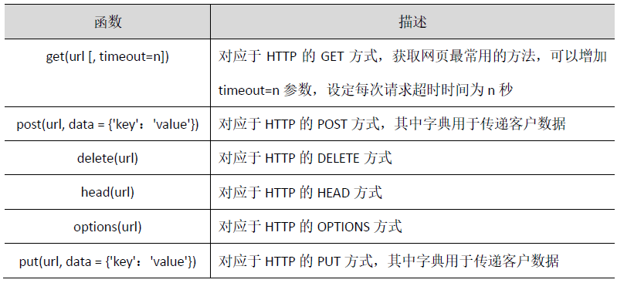
requests 库中的网页请求函数

Slide 18
requests 库中的网页请求函数
get()是获取网页最常用的方式，在调用requests.get()函数后，返回的网页内容会保存为一个Response 对象，其中，get()函数的参数url 必须链接采用HTTP 或HTTPS方式访问

Slide 19
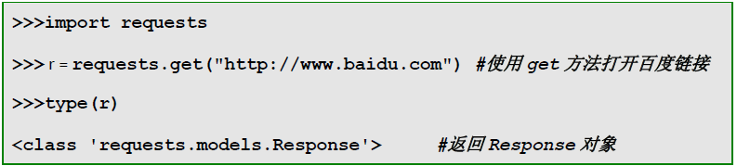
网页请求函数

Slide 20
网页请求函数
和浏览器的交互过程一样，requests.get()代表请求过程，它返回的Response 对象代表响应。返回内容作为一个对象更便于操作，Response 对象的属性如下表所示，需要采用<a>.<b>形式使用。

Slide 21
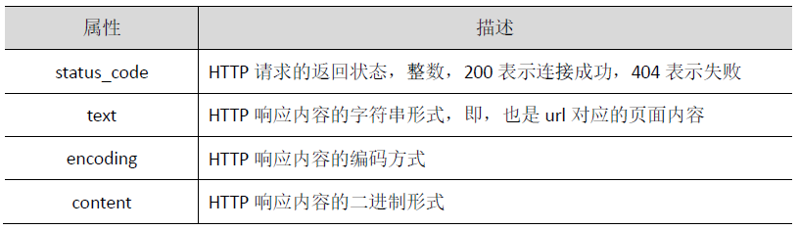
Response 对象的属性

Slide 22
Response 对象的属性
status_code 属性返回请求HTTP 后的状态，在处理数据之前要先判断状态情况，如果请求未被响应，需要终止内容处理。
text 属性是请求的页面内容，以字符串形式展示。

Slide 23
Response 对象的属性
encoding 属性非常重要，它给出了返回页面内容的编码方式，可以通过对encoding 属性赋值更改编码方式，以便于处理中文字符
content 属性是页面内容的二进制形式

Slide 24

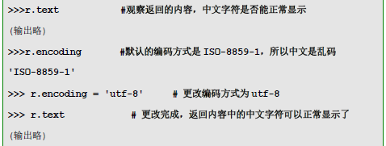
Response 对象的属性

Slide 25
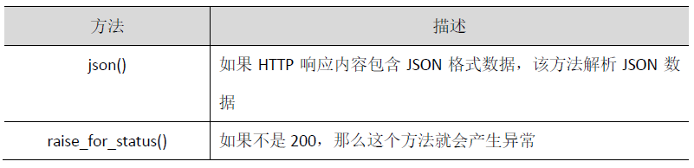
Response 对象的方法

Slide 26
Response 对象的方法
json()方法能够在HTTP 响应内容中解析存在的JSON 数据，这将带来解析HTTP的便利。

Slide 27
Response 对象的方法
raise_for_status()方法能在非成功响应后产生异常，即只要返回的请求状态status_code 不是200，这个方法会产生一个异常，用于try…except 语句。使用异常处理语句可以避免设置一堆复杂的if 语句，只需要在收到响应调用这个方法，就可以避开状态字200 以外的各种意外情况。

Slide 28
Response 对象的方法
requests 会产生几种常用异常。当遇到网络问题时，如：DNS 查询失败、拒绝连接等，requests 会抛出ConnectionError 异常；遇到无效HTTP 响应时，requests 则会抛出HTTPError 异常；若请求url 超时，则抛出Timeout 异常；若请求超过了设定的最大重定向次数，则会抛出一个TooManyRedirects 异常

Slide 29
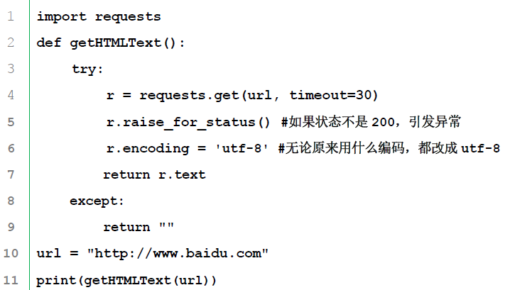
获取一个网页内容

Slide 30
拓展：HTTP 的GET 和POST
HTTP 协议定义了客户端与服务器交互的不同方法，最基本的方法是GET 和POST。顾名思义，GET 可以根据某链接获得内容，POST 用于发送内容。然而，GET 也可以向链接提交内容

Slide 31
拓展：HTTP 的GET 和POST
1）GET 方式可以通过URL 提交数据，待提交数据是URL 的一部分；采用POST 方式，待提交数据放置在HTML HEADER 内；

Slide 32
拓展：HTTP 的GET 和POST
2）GET 方式提交的数据最多不超过1024 字节，POST 没有对提交内容的长度限制。
3）安全性问题。如（1）所述，使用GET 时参数会显示在URL 中，而POST不会。所以，如果这些数据是非敏感数据，那么使用GET；如果提交数据是敏感数据，建议采用POST 方式。

Slide 33
思考与练习：
查阅资料更多了解HTTP协议中post和get功能的区别和联系。
requests 库提供了一个post()函数，查阅资料了解该函数的用法。

Slide 34
思考与练习：
用get()访问百度页面，用len()函数分别计算text 属性和content 属性所返回网页内容的长度，思考长度差异产生的原因。

Slide 35
beautifulsoup4库的使用
CC BY-NC-SA 4.0 嵩天

Slide 36
要点
beautifulsoup4 库是一个解析和处理HTML 和XML 的第三方库。

Slide 37
beautifulsoup4 库概述
使用requests 库获取HTML 页面并将其转换成字符串后，需要进一步解析HTML页面格式，提取有用信息，这需要处理HTML 和XML 的函数库。
beautifulsoup4 库，也称为Beautiful Soup 库或bs4 库，用于解析和处理HTML和XML。

Slide 38
beautifulsoup4 库概述
需要注意，它不是BeautifulSoup 库。它的最大优点是能根据HTML 和XML 语法建立解析树，进而高效解析其中的内容。

Slide 39
beautifulsoup4 库概述
HTML 建立的Web 页面一般非常复杂，除了有用的内容信息外，还包括大量用于页面格式的元素，直接解析一个Web 网页需要深入了解HTML 语法，而且比较复杂。beautifulsoup4 库将专业的Web 页面格式解析部分封装成函数，提供了若干有用且便捷的处理函数。

Slide 40
beautifulsoup4 库概述
beautifulsoup4 库采用面向对象思想实现，简单说，它把每个页面当做一个对象，通过<a>.<b>的方式调用对象的属性（即包含的内容），或者通过<a>.<b>()的方式调用方法（即处理函数）。

Slide 41
beautifulsoup4 库概述
在使用beautifulsoup4 库之前，需要进行引用，由于这个库的名字非常特殊且采用面向对象方式组织，可以用from…import 方式从库中直接引用BeautifulSoup 类，方法如下。
>>>from bs4 import BeautifulSoup

Slide 42
beautifulsoup4 库概述
有关beautifulsoup4 库的更多介绍请参考这个第三方库主页：
http://www.crummy.com/software/BeautifulSoup/bs4/

Slide 43
beautifulsoup4 库解析
beautifulsoup4 库中最主要的是BeautifulSoup 类，每个实例化的对象相当于一个页面。采用from…import 导入库中类后，使用BeautifulSoup()创建一个BeautifulSoup对象。

Slide 44
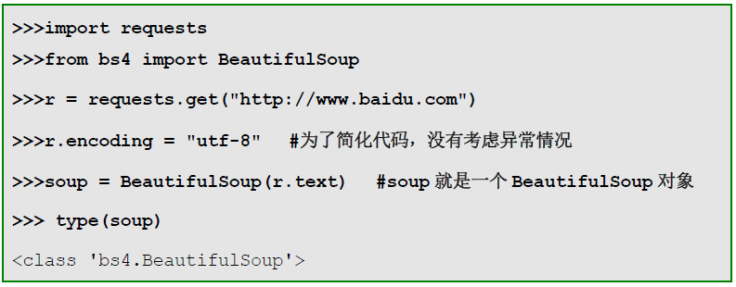
创建一个BeautifulSoup对象

Slide 45
创建一个BeautifulSoup对象
创建的BeautifulSoup 对象是一个树形结构，它包含HTML 页面里的每一个Tag（标签）元素，如<head>、<body>等。具体来说，HTML 中的主要结构都变成了BeautifulSoup 对象的一个属性，可以直接用<a>.<b>形式获得，其中<b>的名字采用HTML 中标签的名字。

Slide 46
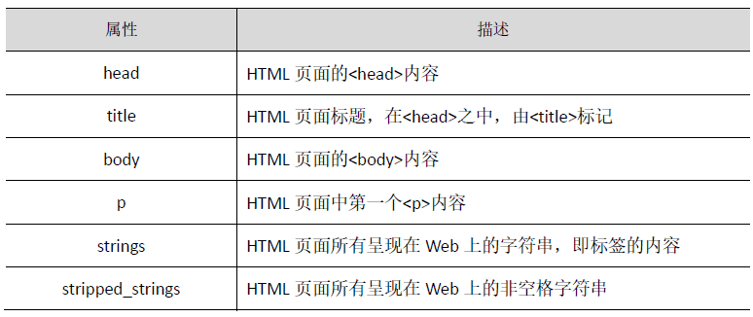
BeautifulSoup 对象的常用属性

Slide 47
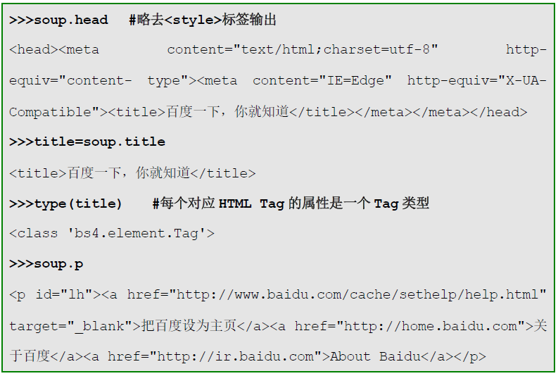
BeautifulSoup 对象的常用属性

Slide 48
BeautifulSoup 对象的常用属性
每一个Tag 标签在beautifulsoup4 库中也是一个对象，称为Tag 对象。上例中，title 是一个标签对象。每个标签对象在HTML 中都有类似的结构：
<a class="mnav" href="http://www.nuomi.com">糯米</a>

Slide 49
BeautifulSoup 对象的常用属性
其中，尖括号（<>）中的标签的名字是name，尖括号内其他项是attrs，尖括号之间的内容是string。因此，可以通过Tag 对象的name、attrs 和string 属性获得相应内容，采用<a>.<b>的语法形式。
标签Tag 有4 个常用属性

Slide 50

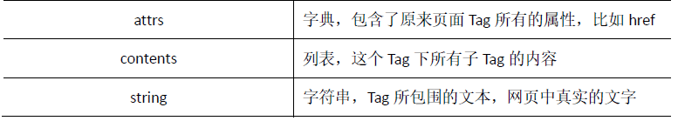
标签对象的常用属性

Slide 51
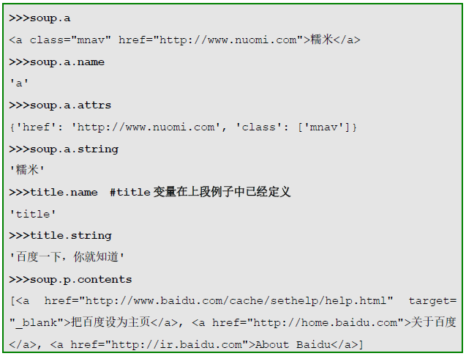
标签对象的常用属性

Slide 52
标签对象的常用属性
由于HTML 语法可以在标签中嵌套其他标签，所以，string 属性的返回值遵循如下原则：
如果标签内部没有其他标签，string 属性返回其中的内容；
如果标签内部有其他标签，但只有一个标签，string 属性返回最里面标签的内容；
如果标签内部有超过1 层嵌套的标签，string 属性返回None（空字符串）。

Slide 53
标签对象的常用属性
HTML 语法中同一个标签会有很多内容，例如<a>标签，百度首页一共有13 处，直接调用soup.a 只能返回第一个。

Slide 54
查找对应标签
HTML 语法中同一个标签会有很多内容，例如<a>标签，百度首页一共有13 处，直接调用soup.a 只能返回第一个。
<a class="mnav" href="http://www.nuomi.com">糯米</a>
<a class="mnav" href="http://news.baidu.com">新闻</a>
<a class="mnav" href="http://www.hao123.com">hao123</a>
<a class="mnav" href="http://map.baidu.com">地图</a>
<a class="mnav" href="http://v.baidu.com">视频</a> ….

Slide 55
查找对应标签
当需要列出标签对应的所有内容或者需要找到非第一个标签时，需要用到BeautifulSoup 的find()和find_all()方法。这两个方法会遍历整个HTML 文档，按照条件返回标签内容。

Slide 56
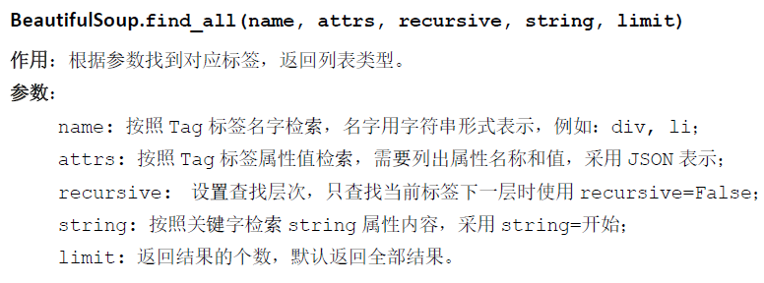
查找对应标签

Slide 57
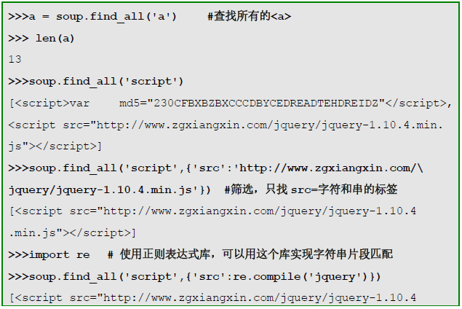

查找对应标签

Slide 58
查找对应标签
简单说，BeautifulSoup 的find_all()方法可以根据标签名字、标签属性和内容检索并返回标签列表，通过片段字符串检索时需要使用正则表达式re 函数库，re 是Python 标准库，直接通过import re 即可使用。

Slide 59
查找对应标签
采用re.compile('jquery')实现对片段字符串（如'jquery'）的检索。当对标签属性检索时，属性和对应的值采用JSON格式，例如：
'src':re.compile('jquery')
其中，键值对中值的部分可以是字符串或者正则表达式。

Slide 60
拓展：正则表达式
正则表达式是表达和操作字符串的一种逻辑表达，一般在计算机编译器中使用。Python 语言采用正则表达式辅助字符串查找。正则表达式是一种规则，只要字符串符合这个规则，就算作匹配。例如，通过re.compile()函数注册一个正则表达式'jquery'，则所有包含表达式的字符串都与它匹配。除了字符串，正则表达式还可以通过*+{}等符号扩展功能。有兴趣的读者可以查阅资料了解Python 中正则表达式函数库re 的更多高级使用。

Slide 61
查找对应标签
除了find_all()方法，BeautifulSoup 类还提供一个find()方法，它们的区别只是前者返回全部结果而后者返回找到的第一个结果，find_all()函数由于可能返回更多结果，所以采用列表形式；find()函数返回字符串形式。

Slide 62
2.爬取文档
应用requests库爬取文档
应用selenium库爬取文档

Slide 63
应用requests库爬取文档

Slide 64
作业

